Slide 1

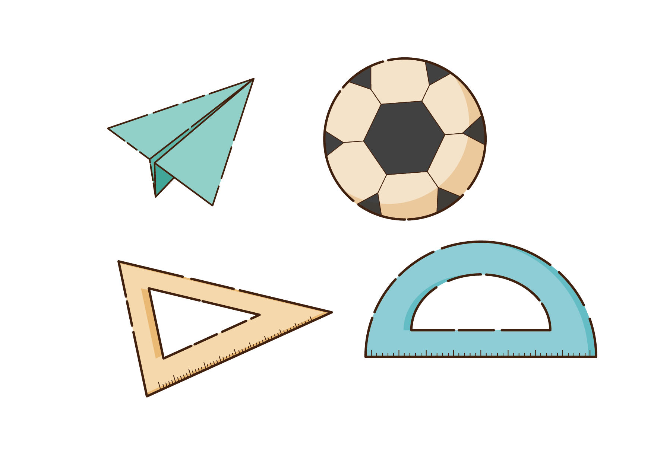




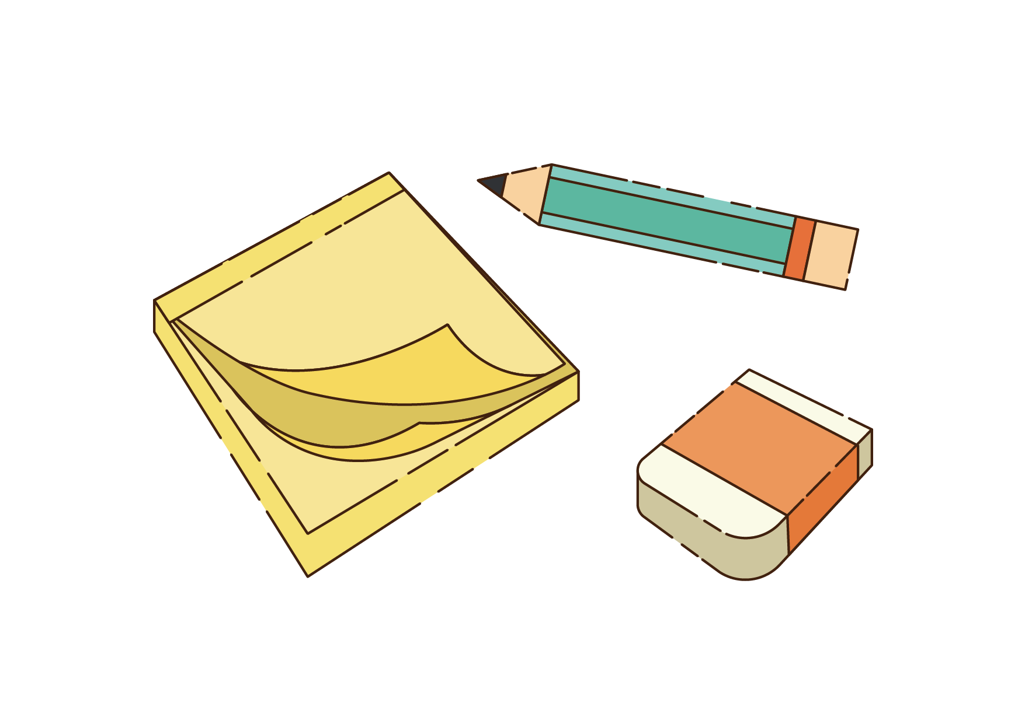
Toán
TIẾT 50:
TỔNG NHIỀU SỐ THẬP PHÂN
SGK trang 51

Slide 2

KHỞI ĐỘNG

Slide 3

Muốn biết, chúng mình thực hiện phép tính cộng
các cân nặng

Slide 4
Toán
TIẾT 50:
TỔNG NHIỀU SỐ THẬP PHÂN
SGK trang 51

Slide 5


Mục tiêu
Biết thực hiện tính tổng nhiều số thập phân tương tự như tính tổng hai số thập phân.
Nhận biết tính chất kết hợp của hai số thập phân.
Biết sử dụng các tính chất của phép cộng các số thập phân để tính theo cách thuận tiện.

Slide 6
KHÁM PHÁ

Slide 7


a) VÍ DỤ
Có ba thùng đựng dầu, thùng thứ nhất có 27,5 lít; thùng thứ hai có 36,75 lít; thùng thứ ba có 14,5 lít. Hỏi cả ba thùng có bao nhiêu lít dầu?
Ta thực hiện phép tính:
- Viết số hạng này dưới số hạng kia sao cho các chữ số ở cùng một hàng đặt thẳng cột với nhau.
27,5 + 36,75 + 14,5 = ?
27,5
36,75
14,5
+
- Cộng như cộng các số tự nhiên.
- Viết dấu phẩy ở tổng thẳng cột với các dấu phẩy của các số hạng.
78,75

Slide 8
b) BÀI TOÁN
Người ta uốn một sợi dây thép thành hình tam giác có độ dài các cạnh lần lượt là 8,7dm ; 6,25dm ; 10dm. Tính chu vi của hình tam giác đó.
Bài giải:
Chu vi của hình tam giác là:
8,7 + 6,25 + 10 = 24,95 (dm)
Đáp số: 24,95dm
8,7dm
6,25dm
10dm

Slide 9
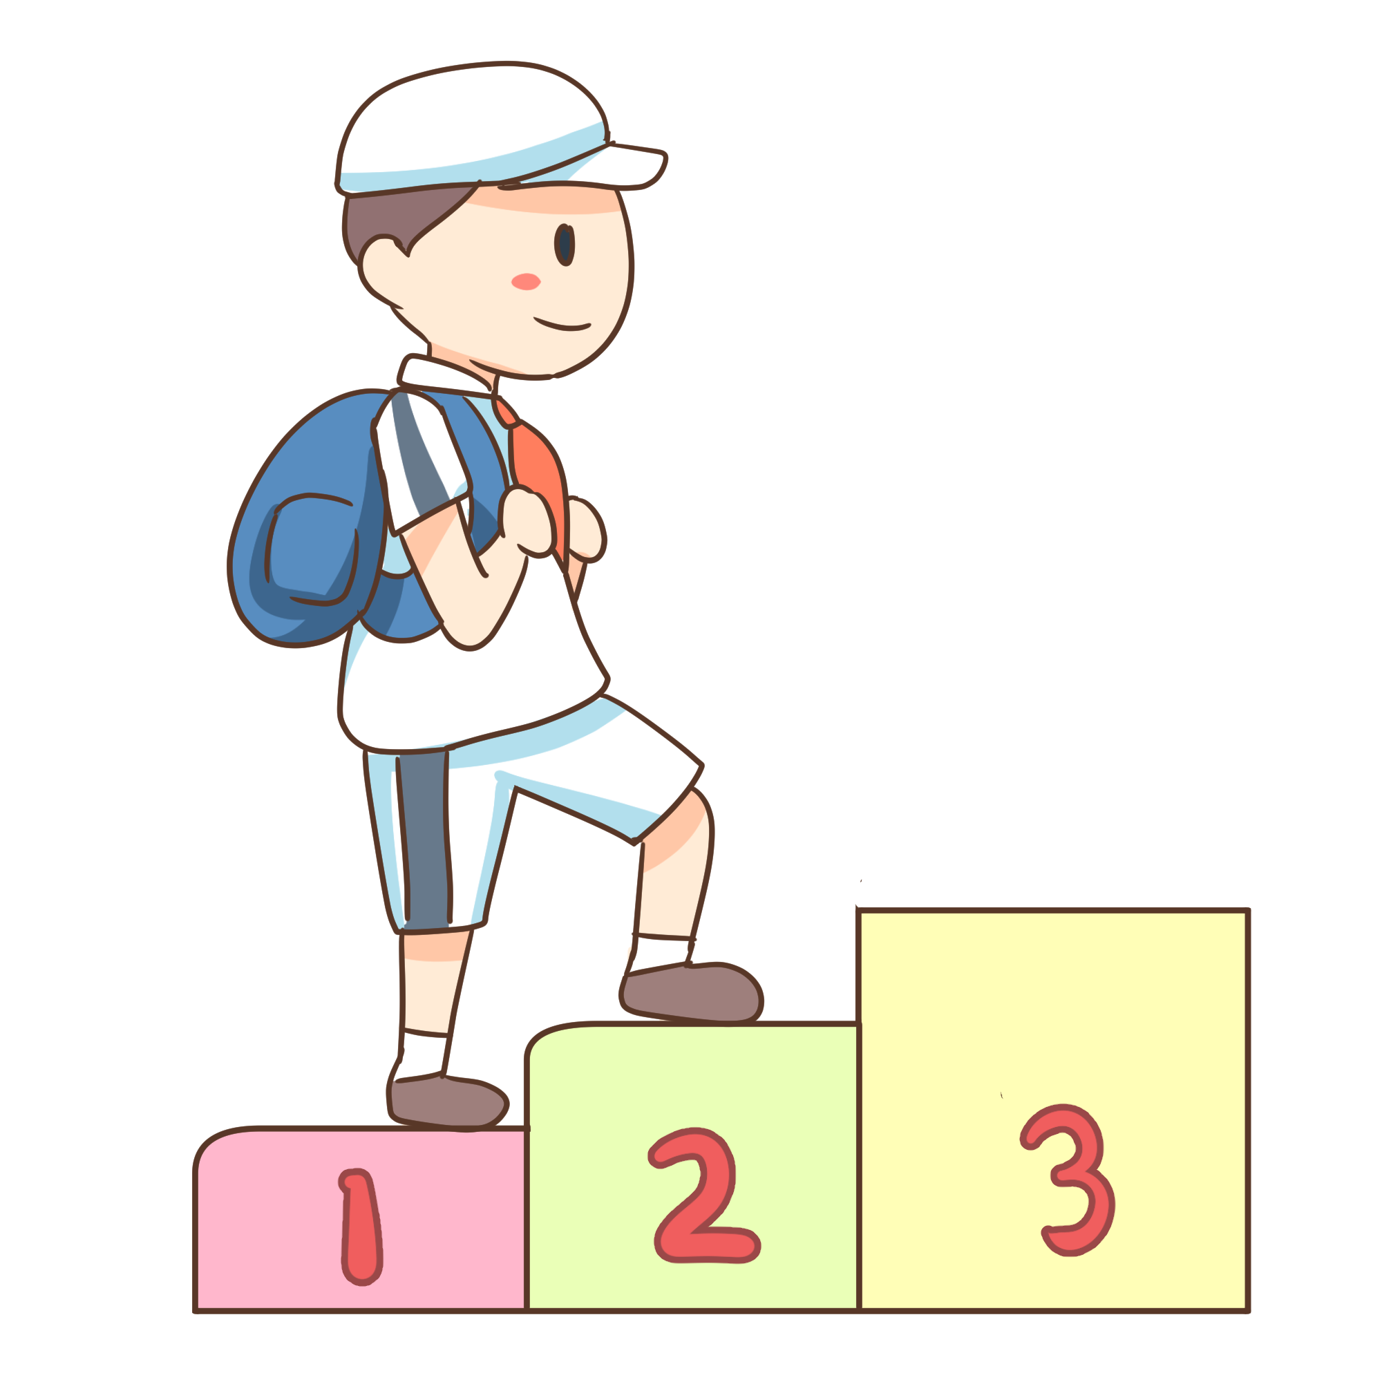
Để đặt tính tổng
nhiều số thập phân
Viết số hạng này dưới số hạng kia sao cho các chữ số ở cùng một hàng thẳng cột với nhau.
Cộng như cộng các số tự nhiên.
Viết dấu phẩy ở tổng thẳng cột với dấu phẩy của các số hạng.

Slide 10
LUYỆN TẬP

Slide 11

BÀI 1 (SGK/51) Tính:
a) 5,27 + 14,35 + 9,25
b) 6,4 + 18,36 + 52
5,27
+ 14,35
9,25
28,87
6,4
+ 18,36
52
76,76

Slide 12

BÀI 2 (SGK/52) Tính:
Tính rồi so sánh giá trị của (a + b) + c và a + (b + c)
a | b | c | (a + b) + c | a + (b + c)
2,5 | 6,8 | 1,2
1,34 | 0,52 | 4
(2,5+6,8)+1,2
= 10,5
2,5+(6,8+1,2)
= 10,5
(1,34+0,52)+4
= 5,86
1,34+(0,52+4)
= 5,86
Nhận xét:
Phép cộng các số thập phân có tính chất kết hợp: Khi cộng tổng hai số với số thứ ba, ta có thể cộng số thứ nhất với tổng của hai số còn lại.
(a + b) + c = a + (b + c)

Slide 13

BÀI 3 (SGK/52) Tính:
Sử dụng tính chất giao hoán và kết hợp để tính:
a) 12,7 + 5,89 + 1,3
c) 5,75 + 7,8 + 4,25 + 1,2
= (12,7 + 1,3) + 5,89
= 14 + 5,89
= 19,89
= (5,75 + 4,25) + (7,8 + 1,2)
= 10 + 9
= 19

Slide 14

Tính chất giao hoán
của phép cộng
Tính chất kết hợp
của phép cộng
Khi cộng tổng hai số với số thứ ba, ta có thể cộng số thứ nhất với tổng của hai số còn lại.
Khi ta đổi chỗ các số hạng trong một tổng thì tổng vẫn không thay đổi.

Slide 15

Dặn dò
Xem lại bài học.
Chuẩn bị bài Trừ hai số thập phân

Slide 16
TẠM BIỆT

Slide 17
BÀI 1 (SGK/51) Tính:
c) 20,08 + 32,91 + 7,15
d) 0,75 + 0,09 + 0,8
20,08
+ 32,91
7,15
60,14
0,75
+ 0,09
1,64
1,64

Slide 18
BÀI 3 (SGK/52) Tính:
Sử dụng tính chất giao hoán và kết hợp để tính:
b) 38,6 + 2,09 + 7,91
d) 7,34 + 0,45 + 2,66 + 0,55
= 38,6 + (2,09 + 7,91)
= 38,6 + 10
= 48,6
= (7,34 + 2,66) + (0,45 + 0,55)
= 10 + 1
= 11

